Slide 1



Bafoussam, 30 juin – 07 juillet 2025
DEVELOPPEMENT DE L’ECONOMIE CIRCULAIRE AU CAMEROUN:
L’EXPÉRIENCE DE LA VILLE DE DSCHANG
Présentée par:
Jacquis Gabriel KEMLEU TCHABGOU Maire de la Commune de Dschang
Ingénieur TATIEZE Thierry Responsable Informatique de la Commune de Dschang

Slide 2

SOMMAIRE
01
Brève Présentation de la Commune de Dschang
02
Ville Intelligente: Création d’un service de la Planification et des SIG
03
Collecte des données et cartographie spatiale
04
Résultats obtenus à ce jour
05
Problèmes rencontrés
06
Impact
2

Slide 3

1
BREVE PRESENTATION DE LA COMMUNE DE DSCHANG
3

Slide 4
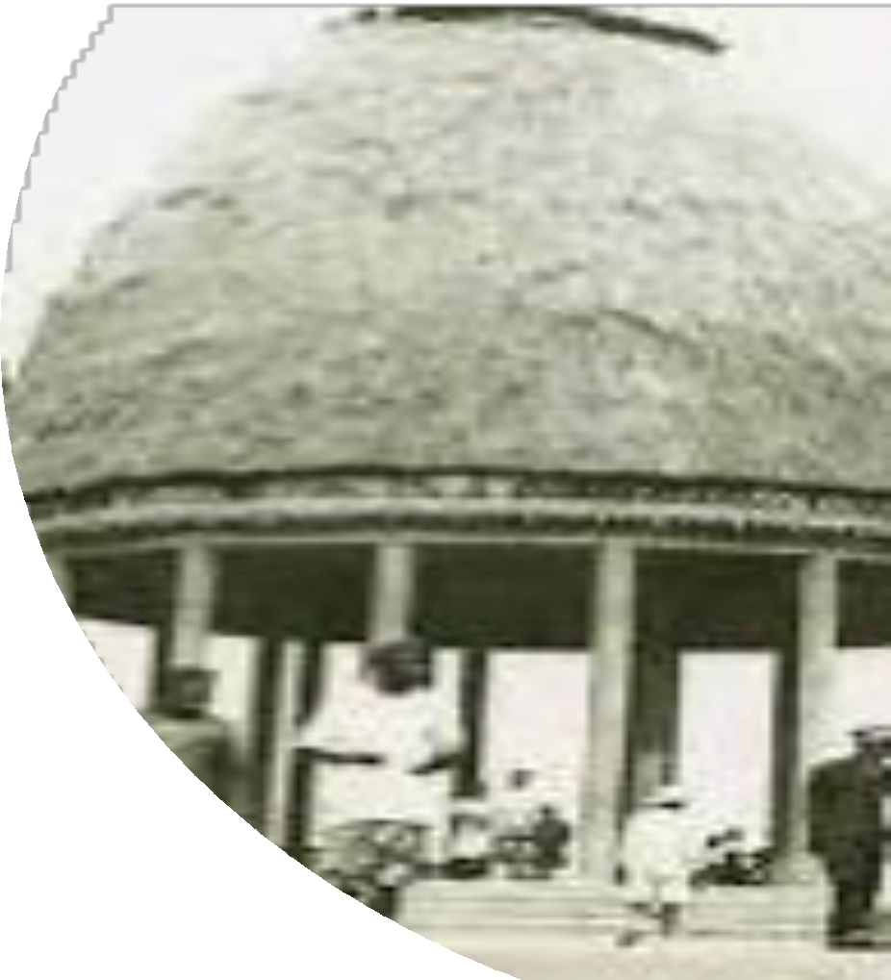
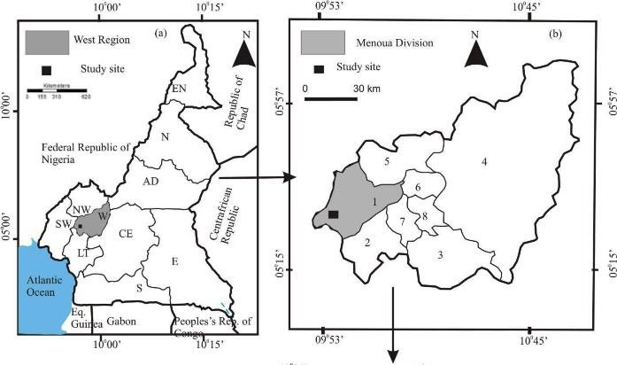
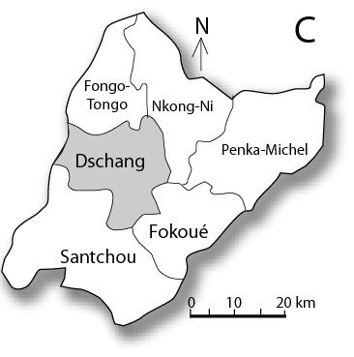



DSCHANG:
VILLE HISTORIQUE, TOURISTIQUE ET UNIVERSITAIRE
10⁰00’
10⁰15’
09⁰53’
10⁰45’
West Region
(
N
Menoua Division
N
(b)
(c)
a
Kilometers
Study site
)
0
Study site
10⁰00’
0 150 300
600
EN
05⁰57’
30 km
05⁰57’
Federal Republic of Nigeria
N
5
AD
6
4
NW
W
1
7
8
05⁰00’
SW
CE
2
c
Carte de lo
alisation
Atla ntic
LT
E
05⁰15’
3
05⁰15’
_{Oce} Eq.
S
an
Guinea
Gabon
People’s
10⁰00’
Rep. of
09⁰53’
10⁰45’
10⁰15’
Congo
Ville de montagne (1400 m d’altitude) et au micro – climat agréable (20°C), Dschang est par ailleurs une ville agricole, historique touristique , universitaire et culturelle.
Cinq groupements (Foto, Foréké-Dschang, Fongo-Ndeng, Fossong Wentcheng, Fotetsa) et le Centre-Ville
4

Slide 5
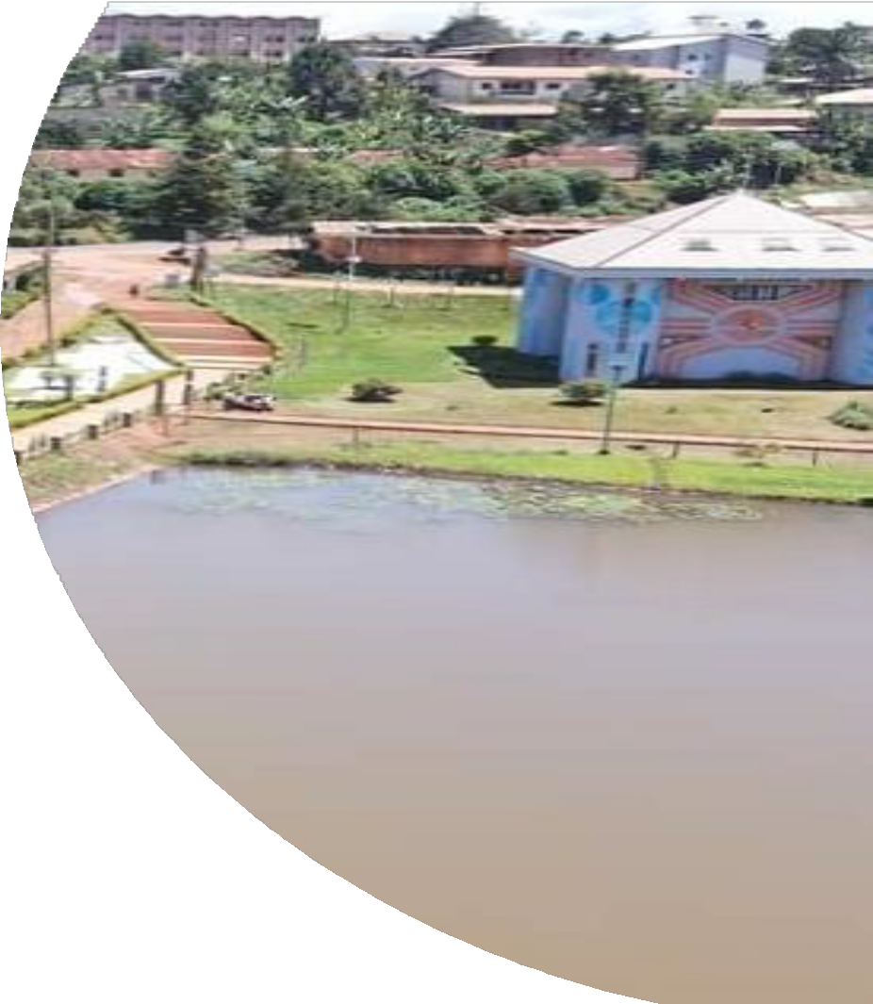
DSCHANG:
VILLE HISTORIQUE, TOURISTIQUE
ET UNIVERSITAIRE
Sites touristiques de grande renommée : Musée des civilisations, Centre climatique, Base nautique, chutes de Tsinkop, grottes de Demvo etc.
Existence d’un Office de Tourisme (1^{er au}
Cameroun et en Afrique centrale)
Artisanat riche : Vannerie, poterie, ébénisterie, maroquinerie, tranformation alimentaire, bijouterie, sculpture, tissage, etc.)
Existence de strutures d’accueil de qualité tel que les hôtels 3 et 2 étoiles
Dschang est au cœur des circuits touristiques de la région et d’autres concepts tels que « La route des
Chefferies», « La route du Café », « la Route des chutes », « La route des artisans »
5

Slide 6
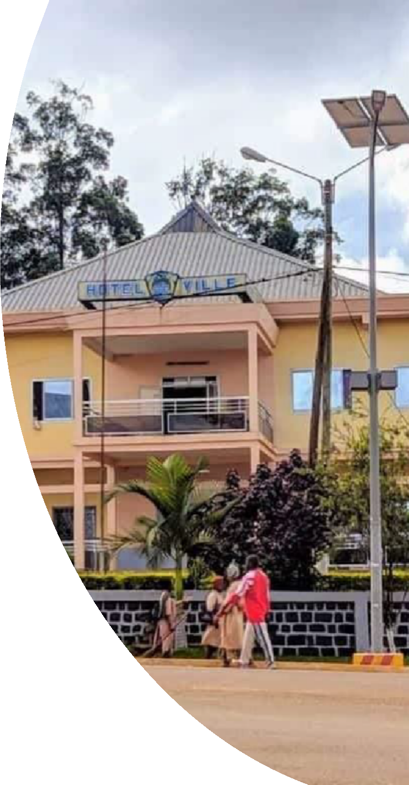
DSCHANG:
VILLE HISTORIQUE, TOURISTIQUE ET UNIVERSITAIRE
DSCHANG abrite depuis 1993, une université publique d’enseignement supérieur qui compte près de 30 000 étudiants chaque année
400.000 habitants environ pour une superficie de 267km²
Dans son organigramme, les spécificités de la
municipalité sont liées à l’existence d’établissements publics communaux en matière de gestion des
déchets, d’eau et d’énergie, de numérique, et de
tourisme (AMGED, AMEE, CRMM, OTD)
2e ville de l’ouest, dans une dynamique de développement local remarquable à la faveur du processus de
décentralisation mis en place par l’état du Cameroun, mais
surtout grâce aux initiatives qu’elle promeut et à la
coopération décentralisée internationale.
6

Slide 7

2
VILLE INTELLIGENTE: CREATION D’UN SERVICE DE LA PLANIFICATION ET DES SYSTEMES D’INFORMATION GEOGRAPHIQUES
8

Slide 8
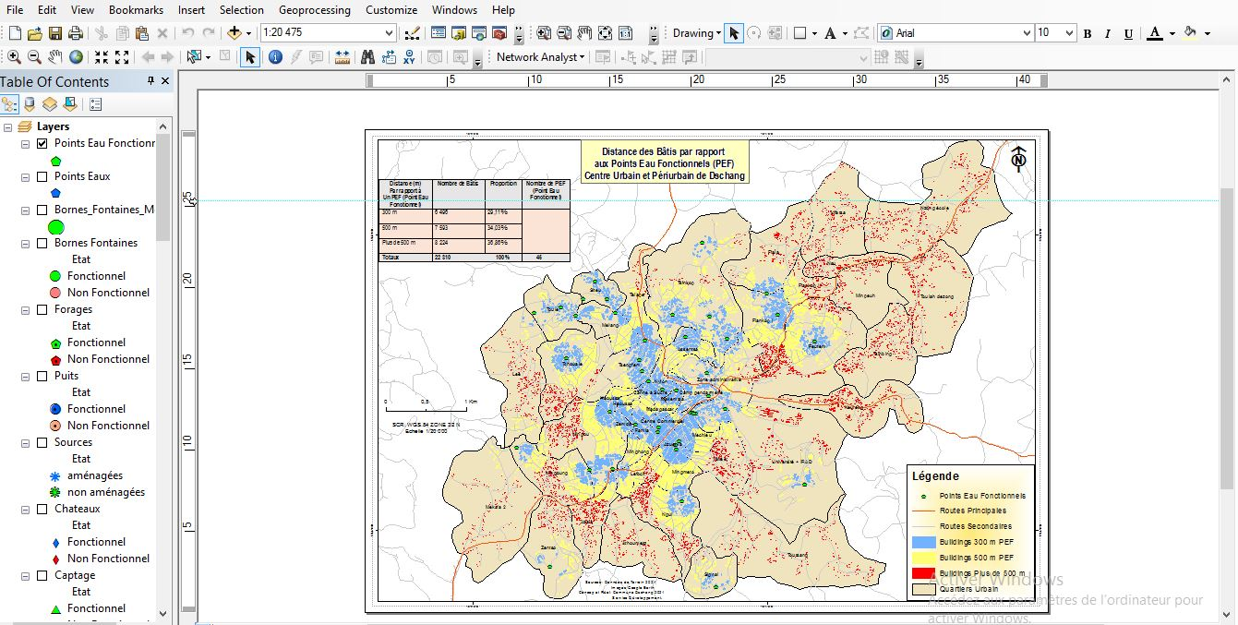
LA VILLE INTELLIGENTE VECTRICE D’INNOVATION ET D’ATTRACTIVITÉ
Le but de l’initiative est d’accélérer l’implémentation d’une ville intelligente tout en aidant les décideurs dans les prises de décision l’innovation technologique eu service de la communauté.
2020 : Adoption de la délibération portant recrutement d’un cartographe ;
2021 : Recrutement d’un spécialiste de l’Information géographique ;
2023: Adoption d’un nouvel organigramme intégrant le service de planification et des SIG ;
2024 : Nomination d’un Chef Service de la planification et des SIG.
9

Slide 9
3
COLLECTE DES DONNEES ET LEUR CARTOGRAPHIE SPACIALE
12

Slide 10
OBJECTIF DE LA COLLECTE DES DONNEES
Concevoir, gérer et représenter les données géographiques sur les infrastructures socio-économiques communales, hydrauliques, les risques naturels, l’occupation et l’utilisation du sol etc…
L’exploitation de ces données concourent à la promotion d’un développement harmonieux
contribution à une meilleure représentation du cadre et conditions de vie des populations sur le territoire
Mise en exergue les disparités entre les villages et quartiers de la Commune
Y

Slide 11
RESULTATS DE LA COLLECTE DES DONNEES
Cartographie hydraulique de la ville: les études géophysiques et hydrogéologiques ont permet d’inventorier plusieurs zones à fort potentiel d’eau pour forage, pour construction de microcentrales hydrologiques dont 2 en construction et en cours d’achèvement
Numérisation des informations géographiques sur internet (Webmapping): Visualisation en temps réel avec un Smartphone des informations sur l’état des lieux des infrastructures présentes sur l’étendue du territoire communal.
Cartographie de l’ensemble des points de dépôts d’ordures (autorisés et non autorisés) et les circuits de ramassage des déchets dans la Ville: Amélioration du service fourni aux populations et suppression des dépôts sauvages dans la ville ;
Cartographie des zones à risques (Inondations et Glissements de terrain) et leurs probabilités d’occurrence: Reduction des impacts de ces risques sur les biens et personnes et intensification de la sensibilisation des populations sur les risques présents
Y

Slide 12
4
RESULTATS OBTENUS A CE JOUR
19

Slide 13
RESULTATS OBTENUS A CE JOUR
La réduction des disparités observées dans la répartition géographique des investissements publics sur l’ensemble du territoire communal ;
Réduction des risques naturels principalement les inondations dans la Ville ;
L’inventaire des routes communales qui a permis de planifier l’entretien et l’aménagement et effectuer au final un meilleur suivi ;
La compétitivité de la mairie vis-à-vis des appels à manifestation aux projets nécessitant une expertise clé dans le domaine. Exemple, la Commune de Dschang a été retenu en 2024 suite à un appel à manifestation de projet lancé par le FEICOM pour le programme de Santé-Nutrition. Parmi les pièces figurait la localisation géographique des structures bénéficiaires.
20

Slide 14
5
PROBLEMES RECONTRES
19

Slide 15

PROBLEMES RENCONTRES
5
La presque inexistence des données collectées. Un nouveau modèle de collecte de données a été conçu en s’appuyant sur la technologie actuelle afin d’obtenir des données plus fiables et sécurisées;
Les difficultés d’acquisition des données satellites de haute résolution qui sont payantes;
L’absence de matériels et d’outils d’acquisition des données (Drone de Cartographie) pour évaluer et représenter au mieux la probabilité d’occurrence des risques naturels ;
Les difficultés d’acquisition des logiciels dédiés au traitement de certains données (Logiciels payants).
28

Slide 16
6
IMPACT
19

Slide 17

6
IMPACT
Planification et de priorisation des objective ses projets d’investissements publics.
La disponibilité des informations réelles et actualisées sur les états des infrastructures socio-économiques de la commune;
La prise en compte dans les politiques publiques déployées, les populations, les quartiers et villages qui étaient défavorisés afin de réduire au maximum les disparités observées.
A travers les SIG, nous avons fixé géographiquement tous les contribuables de la Commune de Dschang et avons pu créer des fichiers de contribuables dans divers secteurs (Taxe d’Hygiène et de salubrité, l’Occupation Temporaire de la Voie Publique)
29

Slide 18
CONCLUSION
Enjeux complexes en matière de protection de données, de cohésion sociale et d’inclusion numérique.
Néanmoins, les bénéfices potentiels notamment l’amélioration de la mobilité urbaine, la réduction de l’empreinte carbone et la participation citoyenne accrue, font des Smart Cities un modèle prometteur pour le développement de nos villes,
Participation citoyenne à cette évolution technologique doit être le cœur de ces projets afin de garantir qu’ils répondent aux besoins spécifiques de chaque communauté et qu’ils contribuent à un développement urbain plus juste et durable.

Slide 19









PARTENAIRES

Slide 20

Visitez nos pages internet
www.commune-dschang.org
www.facebook/communededschang.com
MERCI POUR VOTRE ATTENTION
Email: info@commune-dschang.org
32

